Slide 1
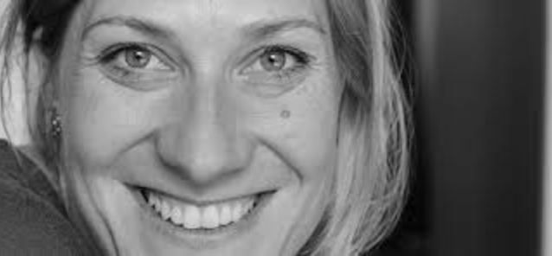
Stefanie Höfler
Mentire è legittimo?

Slide 2
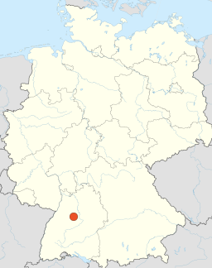
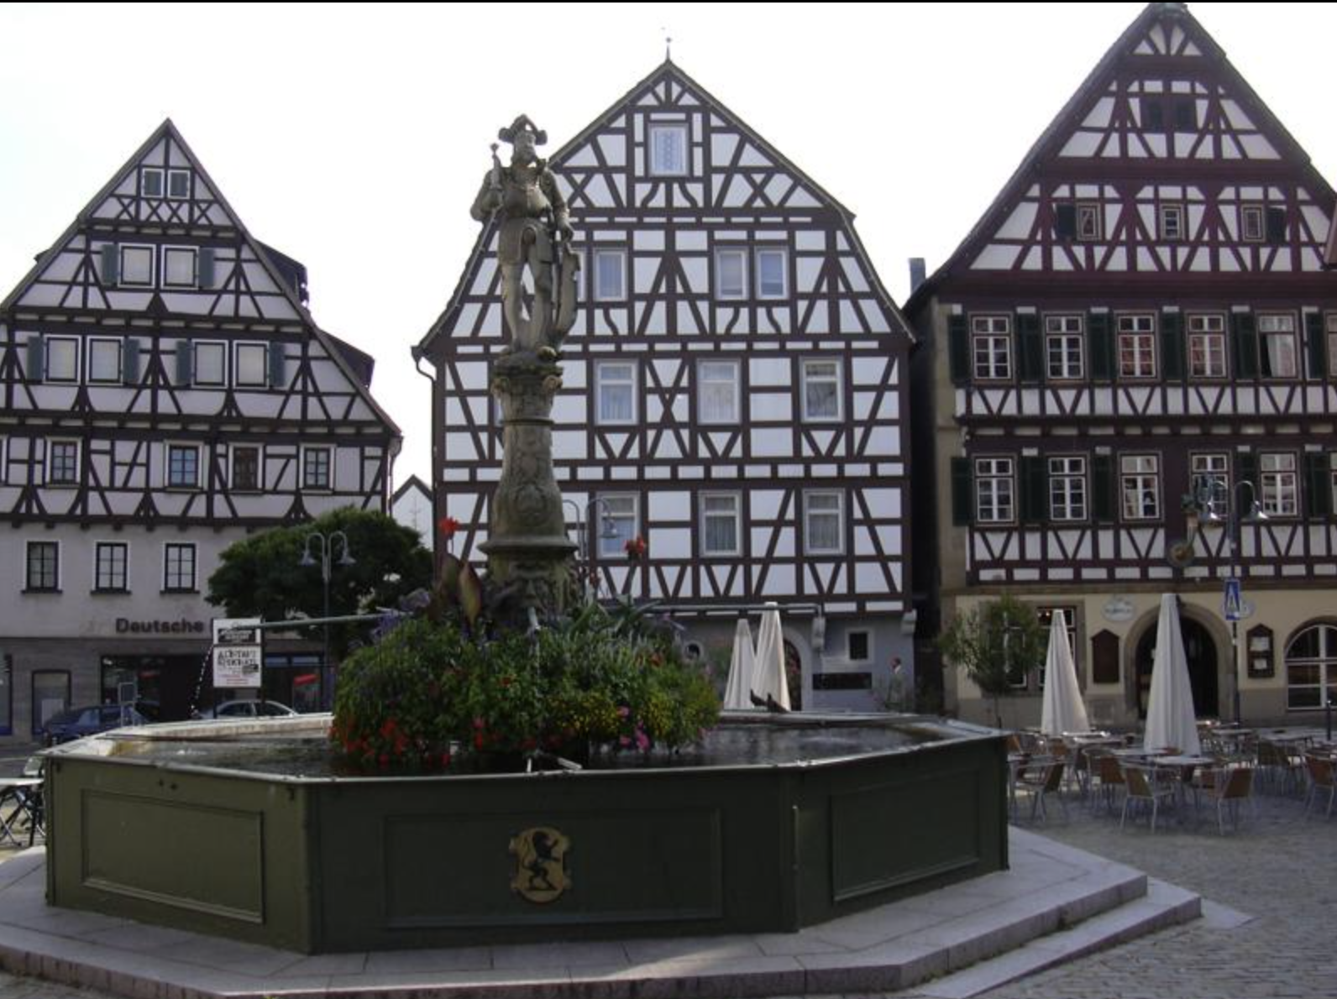
Stefanie è nata a Leonberg
• ha 50’000 abitanti
• si trova vicino a Stoccarda
• è una cittadina medievale
• ha una rete di piccole industrie
• conosce una produzione vinicola

Slide 3
È venuta al mondo nel 1978
• vittoria argentina ai mondiali di calcio
• grande alluvione in Ticino
• Rino Gaetano canta “Gianna” a Sanremo

Slide 4
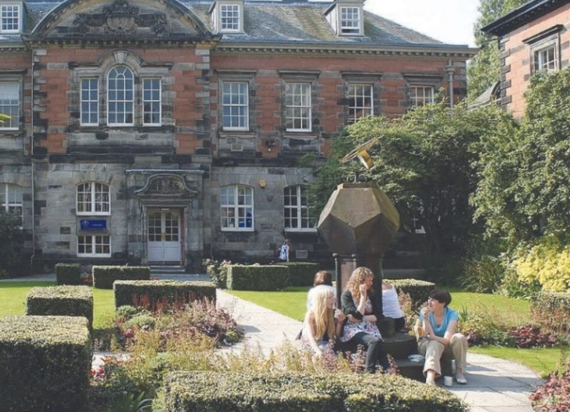
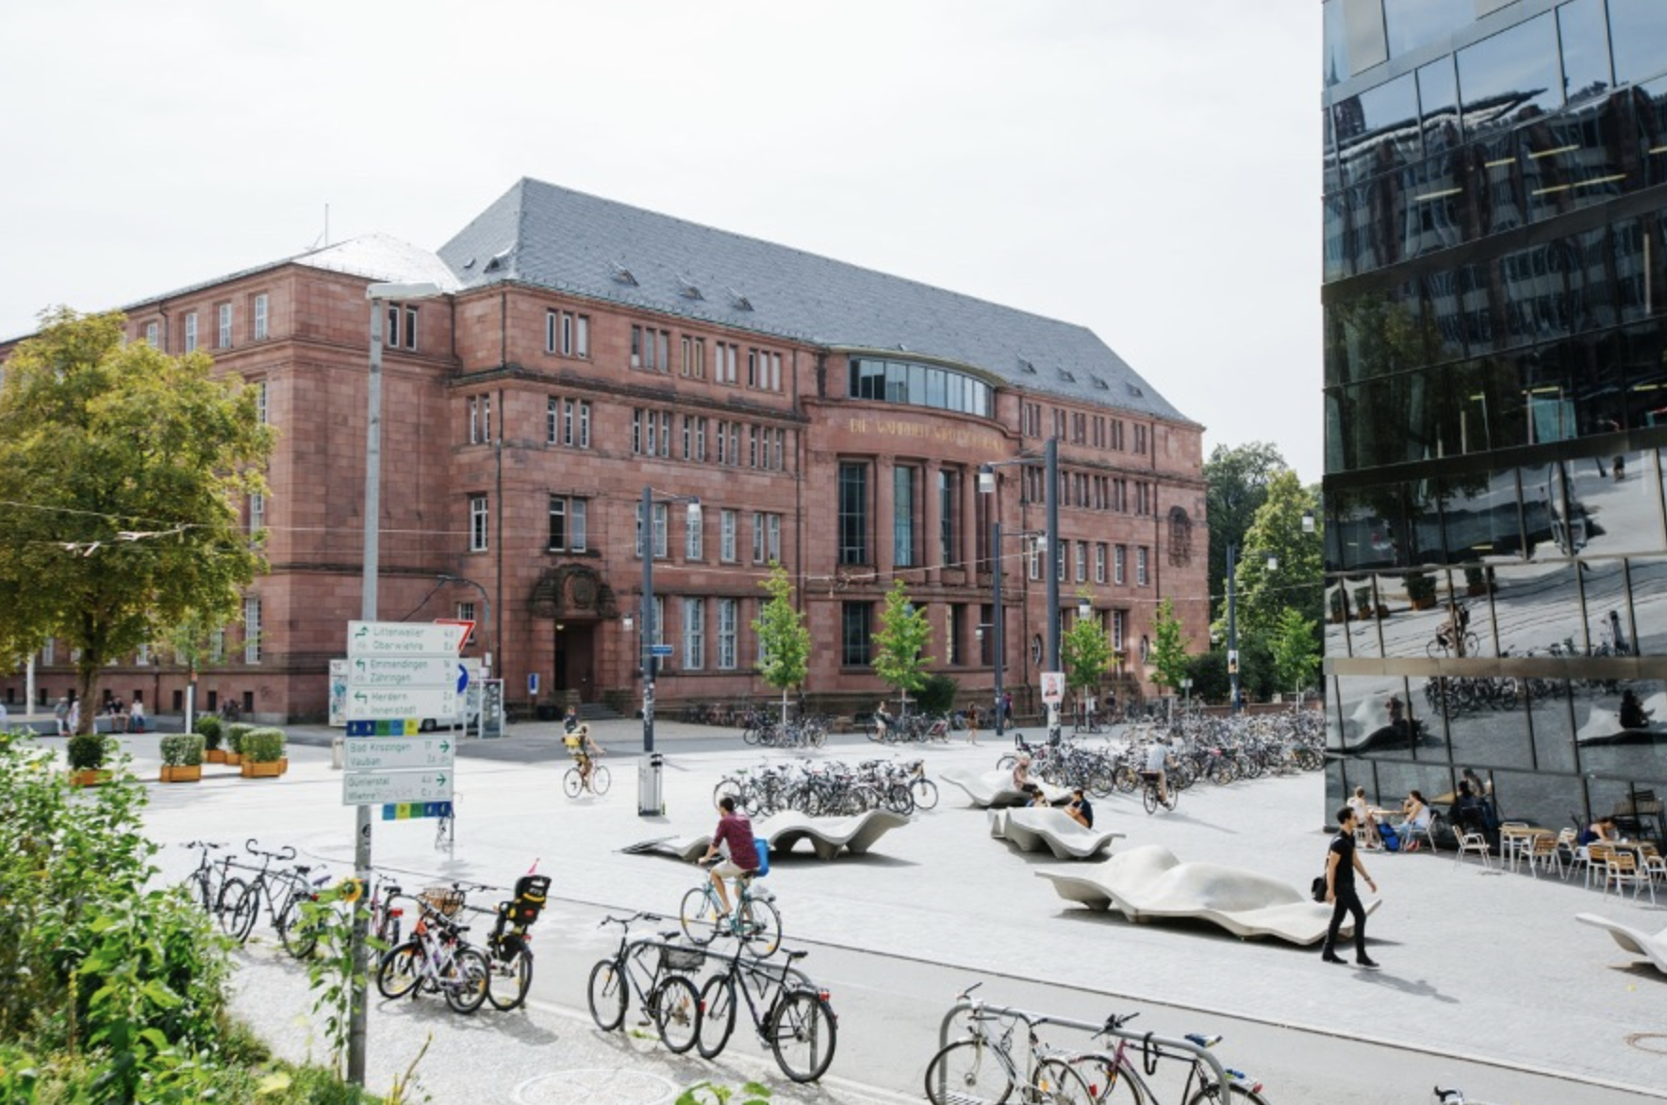
Ha studiato all’università
• germanistica, anglistica e scandinavistica
• prima nella vicina Freiburg (Germania)
• poi nella lontana Dundee (Scozia)

Slide 5
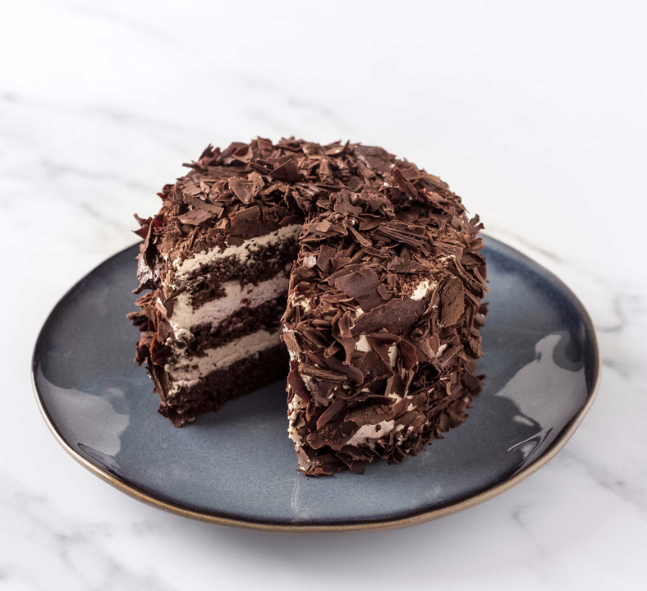
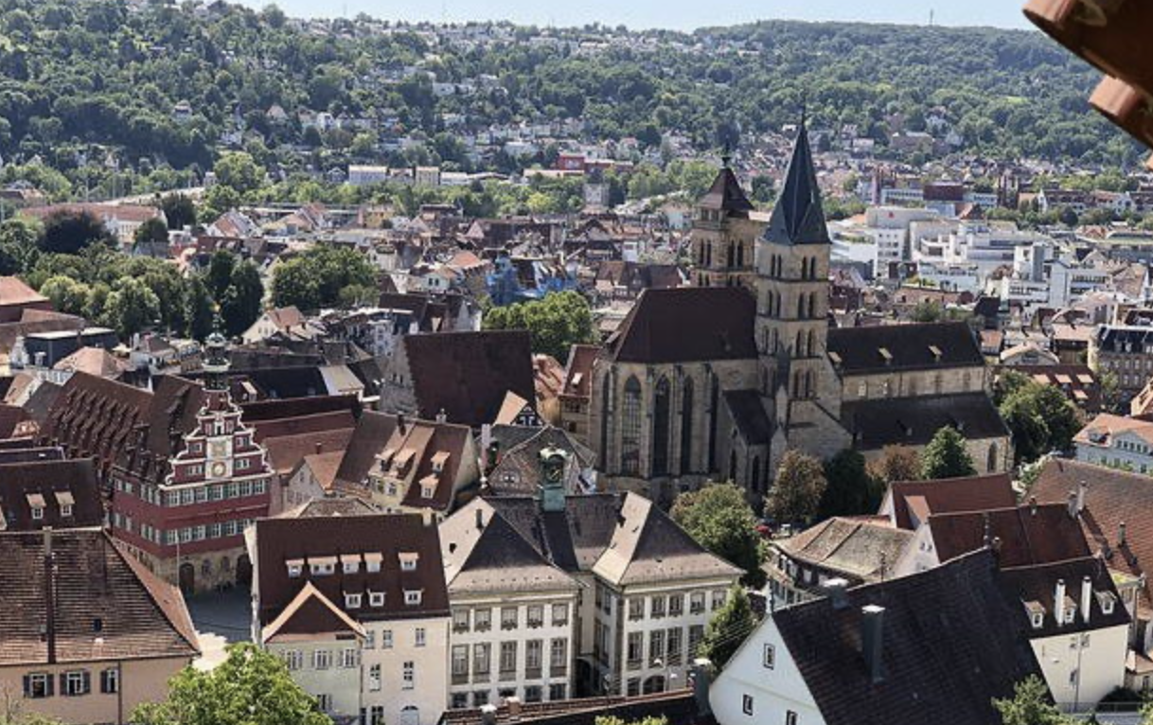
In seguito è diventata insegnante
• professoressa di tedesco e teatro
• in un liceo nella Foresta Nera
• presso la località di Esslingen
• non lontano da Stoccarda
• dove vive con il marito e le due figlie

Slide 6
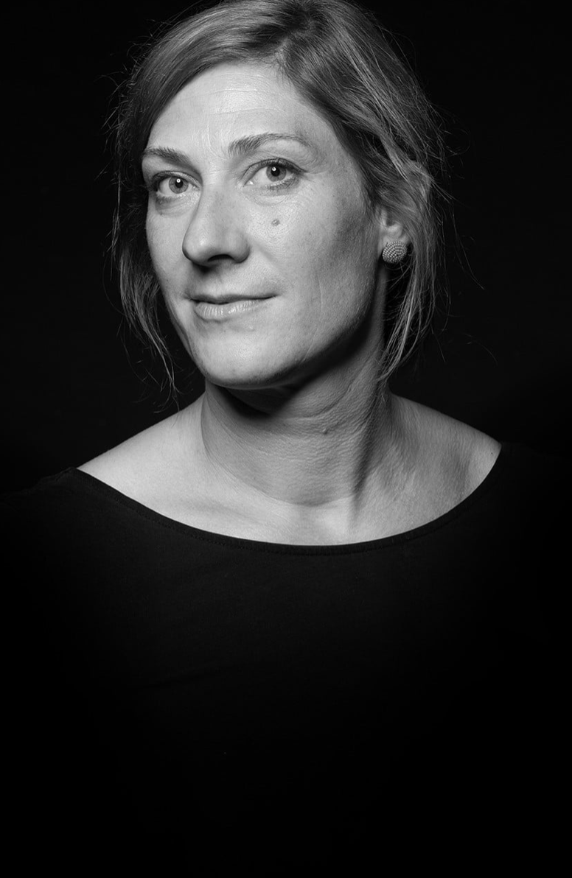
Parallelamente ha iniziato a scrivere
• ha debuttato nel 2015 a 37 anni
• con il romanzo “La mia estate con Mucks”
• vinto il “Premio di letteratura tedesca per ragazzi”

Slide 7
Ha continuato a scrivere romanzi per ragazzi
• “Il ballo della medusa”
• “Helsin Apelsin e il matto”
• ha ottenuto diversi altri premi
• come il “Bussola di lettura” di Lipsia

Slide 8
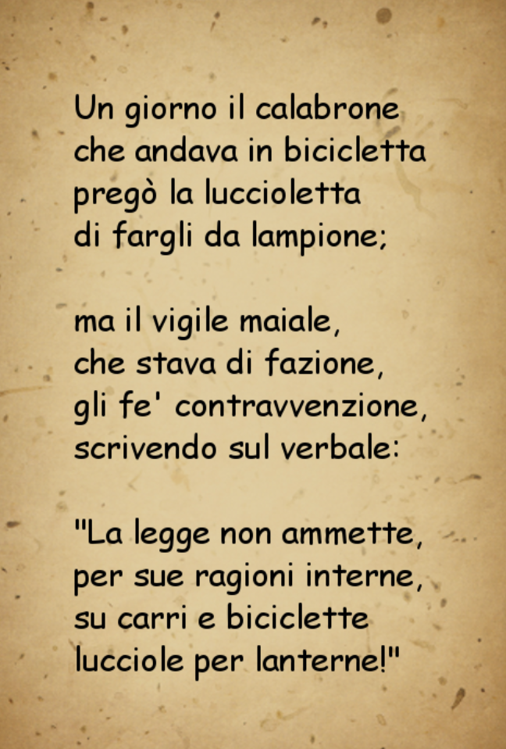
Fino a “Lucciole per lanterne”
• scritto nel 2022
• tradotto in italiano
• il cui titolo è un proverbio
• usato per indicare un errore vistoso

Slide 9
Si interroga fino a che punto è giusto mentire
Nits e Mischa sono grandi amici fin dalle elementari. Il loro legame è sconvolto quando Nits scopre che Mischa ha mentito a un professore, facendolo dubitare, fino a rendersi conto che l’amico gli ha mentito su diversi aspetti della sua vita. La
rabbia si tempera solo quando scopre i motivi delle sue bugie, mettendolo però in crisi.

Slide 10
Affronta temi difficili in modo leggero
In un’intervista del 2017 dirà:
«Adoro essere insegnante.»
«La scuola è una fonte di ispirazione.»
«Scrivo sempre al computer perché posso cancellare facilmente.»
«Mi piace far riflettere con leggerezza, come fanno gli scandinavi.»

Slide 11
Allora…
…scopriamo questo romanzo

